Slide 1
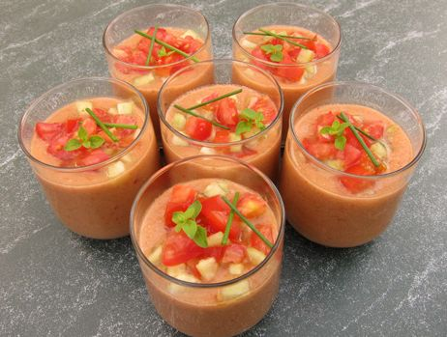
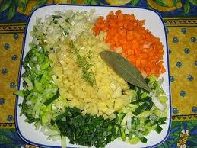
Potages taillés
Potage paysanne
Potage cultivateur
Potage bonne femme
Potage villageoise

Slide 2
Activités de base
Justifications
Laisser suer les oignons, poireaux et chou frisé dans corps gras
Acidité des légumes éliminée
Développement des substances aromatiques
Ajouter autres légumes (sans p.de terre)
Laisser suer
Si beaucoup de légumes, juste mettre de l’eau
Les légumes suffiront à aromatiser l’eau de cuisson
Mouiller fond de légumes, eau ou bouillon. Porter à ébullition, écumer
Temps de cuisson des pommes de terre plus court
Après 10mn environ, ajouter p. de terre
Cuisson trop longue = perte de substances nutritives, couleur, saveur et consistance
Laisser cuire en gardant légumes croquants
Exemples: pâtes précuites, légumineuses, riz, dès de tomate, crème
Ajouter autres ingrédients
Pour garder couleur, éclat et saveur, ajouter les fines herbes au dernier moment
Assaisonnement, parsemer de fines herbes

Slide 3
Ces potages ont une base optique et gustative constituée par des légumes coupés en paysanne. Attention de les cuire justement afin qu’ils conservent leurs nutriments, leur couleur et leur structure.
En résumé:
Matière grasse + légumes taillés + fond mouillement + ingrédients spéciaux + herbes
Taillage -> Cuisson( ! Temps) -> affinage -> dressage
Pour le dressage: on peut agrémenter notre potage de fines herbes (avec parcimonie).

